Slide 1

Erasmus+ 2026-2027
Staj Hareketliliği Oryantasyon Programı
Ekim-Kasım, 2026

Slide 2
ÖNEMLİ HATIRLATMALAR
Bahsi geçen tüm belgeler web sitesinde yer almaktadır.
https://international.yeditepe.edu.tr/tr/international/outgoing-students/belgeler
Tüm belgeler TURNA PORTAL’da yer alan ilgili alana yüklenecektir.
Oryantasyon sunumunu, web sitesini ve size gönderilen el kitabını rehber olarak kullanmalısınız.
Faaliyetler ilgili olumlu/olumsuz gelişmelerden Erasmus Ofisi’ni haberdar etmelisiniz.

Slide 3

1. Yeditepe İşlemleri
2. Pasaport – vize
3. Hibe Sözleşmesi
Faaliyet öncesi

Slide 4

1. Yeditepe İşlemleri
Erasmus öğrencileri staj faaliyeti boyunca Akademik Yılı kayıt ücretlerini Yeditepe’ye ödemelidirler.
  Burslu ve mezun durumundaki öğrenciler hariç
Yurt dışında geçirecekleri süre için öğrencilerin kayıt dondurması söz konusu değildir.

Slide 5
1. Yeditepe İşlemleri
Zorunlu staj: Fakülte/bölümün inisiyatifindedir.
Erasmus stajı zorunlu staj yerine sayılacaksa bu işlemlerle ilgili bilgi Fakülte/bölümden alınmalıdır.

Slide 6
2. Pasaport- vize
25 yaşın altındaki öğrenciler pasaport harcından muaftır. Ancak, pasaport başvurusunda defter bedelinin ödenmesi gerekmektedir.
Vize başvurularında kullanılacak pasaportun süresi, öğrenim veya kalış süresinden daha uzun olmalıdır. Örneğin, 6 aylık bir öğrenim programı için en az 1 yıllık geçerliliği olan bir pasaport gereklidir.
Gerekli pasaport süresi ve diğer detaylar için ilgili ülkenin konsolosluğundan bilgi almanız önemle tavsiye edilir.

Slide 7
2. Pasaport- vize
Vize
Vize için hangi belgeler gerekli?
  Her ülkede değişkenlik gösterir. İlgili Konsolosluğun web sitesinden öğreniniz ve belgeleri hazırlayınız.
Vize / hibe yazısı: Yeditepe Üniversitesi Öğrencisi olduğunuzu, Erasmus kapsamında staj yapacağınızı ve hibenizi (eğer hak kazandıysanız) gösterir.
  Vize randevunuzdan 10 gün önce web sitemizde Formlar kısmında bulunan “Vize Destek Yazısı” Talep formunu doldurarak bu belgeyi e-posta üzerinden veya elden talep edebilirsiniz.

Slide 8
3. Hibe Sözleşmesi
Tüm (hibeli veya hibesiz) öğrencilerle Hibe Sözleşmesi imzalanmalıdır. Hibe sözleşmesi imzalanmayan öğrencilere hibe ödemesi yapılamaz.
Hibe sözleşmesinin Erasmus Ofisi tarafından hazırlanması için belgeler hazırlanmalı ve TURNA PORTAL’a yüklenmelidir.
Önemli Not: Bu belge Erasmus Ofisi tarafından hazırlanacaktır. Öğrenciler sadece imzalayacaktır

Slide 9

Belgeler ve Prosedürler
Değerlendirme sonrasında:
Learning agreement for traineeships (Staj anlaşması): “Before Mobility” kısmını Erasmus Bölüm Koordinatörü ile hazırlayınız ve tüm imzaları tamamladıktan sonra TURNA PORTAL’a yükleyiniz.
Sağlık, Kaza ve Mesuliyet Sigortası
Yapıkredi Euro hesabı
Vize onaylandığına dair kanıtlayıcı vize sayfası

Slide 10


3. Hibe Sözleşmesi Belgeleri
Sağlık, kaza ve mesuliyet sigortası
Staj süresini kapsamalıdır.
Bu üç teminatı içermelidir.
Örnek sigorta şirketleri: AIG, Sompo, AXA
Vize için istenilen ya da iş yerinin istediği/yaptırdığı sigorta bu kriterleri kapsıyorsa hibe sözleşmesi için de kabul edilir.
Erasmus Ofisi sigorta uzmanı, maalesef, değil.

Slide 11
3. Hibe Sözleşmesi Belgeleri
Yapıkredi Euro Hesabı bilgileri
Hesap cüzdanı ya da hesap bilgilerinin göründüğü herhangi bir doküman TURNA PORTAL’a yüklenmelidir.
Ortak hesap (bir aile üyesiyle) açılabilir.
Vize onaylandığına dair kanıtlayıcı vize sayfası

Slide 12
!!! ÖNEMLİ !!!
Staj başlamadan başlangıç ve bitiş tarihleri değişirse:
  Yeni tarihli kabul mektubu ve staj anlaşması (learning agreement for traineeships)
  Dikkat !
    Son staj günü en geç: Haziran 2027
    Mezuniyet tarihinden sonra 12 ay içinde staj
    Minimum staj süresi 60 gün
Mücbir sebeplere bağlı olarak staj yeri ya da ülkesi değişirse: (STAJ BAŞLAMADAN ÖNCE)
  Yeni tarihli kabul mektubu ve staj anlaşması (learning agreement for traineeships)
  Mücbir sebep belge ile kanıtlanacak ve Erasmus ofisi tarafından Ulusal Ajans’tan onay alınacaktır.
  İlk etapta tahsis edilen hibe miktarında artış olamaz. Ülke değişikliği olursa düşüş olabilir.

Slide 13
1. LA – During Mobility
Faaliyet sırası

Slide 14
LA- During Mobility
Eğer LA’in «Before Mobility» kısmında bir değişiklik varsa,
Tarihlerde: geç başlama ya da erken bitme
Tarih değişikliğinde dikkat edilmesi gerekenler
Mezun öğrenciler: staj mezuniyetten sonra 12 ay içinde bitirilmelidir.
Tüm öğrencilerin son staj günü en geç Haziran 2026 olabilir.
Minimum staj süresi 60 gündür.
İş planında
LA During Mobility formu doldurulmalı ve imzalar alınmalıdır.

Slide 15
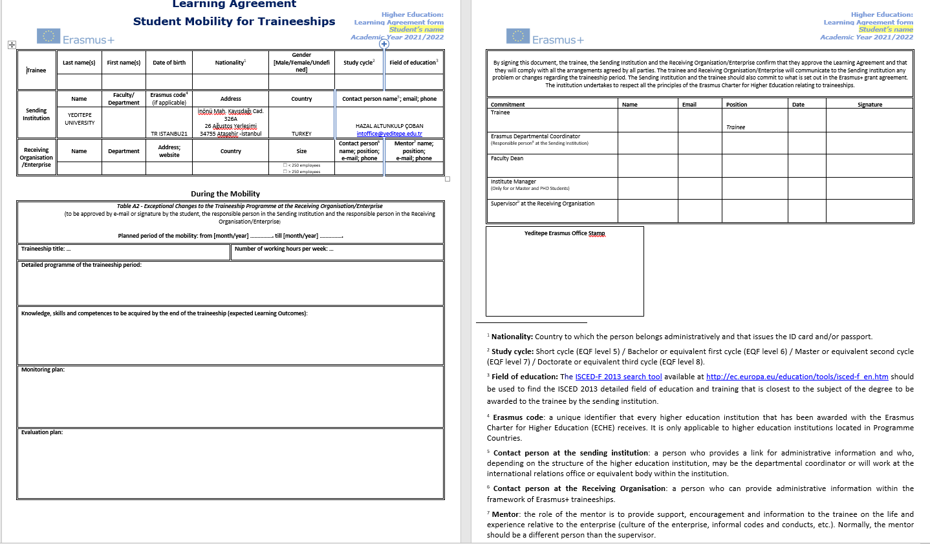

Slide 16
1. Tamamlanması gereken belgeler
2. Hibe ödemeleri
Faaliyet sonrası

Slide 17
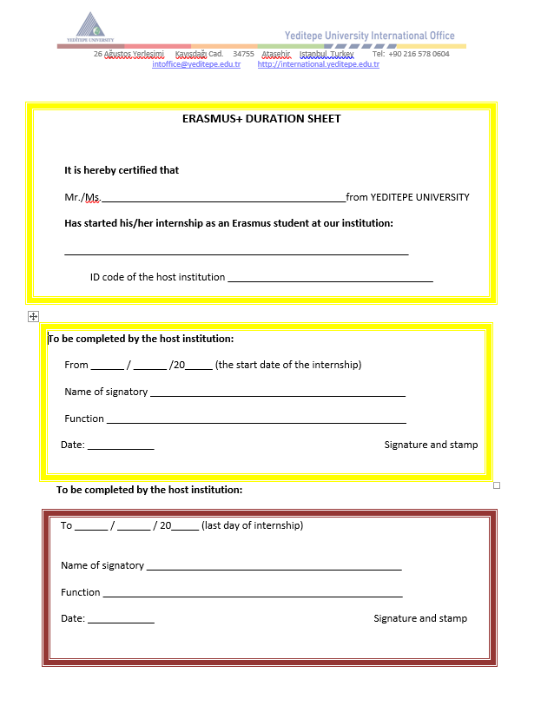
Tamamlanması Gereken Belgeler- Prosedürler
Katılım Sertifikası
Stajın ilk ve son günü yazılmalı ve
staj kurumu tarafından imzalanmalıdır.

Slide 18
Tamamlanması Gereken Belgeler- Prosedürler
2. LA – After Mobility
Stajın gerçekleşen tarihlerini içermeli.
İş planında değişiklik yoksa aynı içerik yazılabilir.

Slide 19
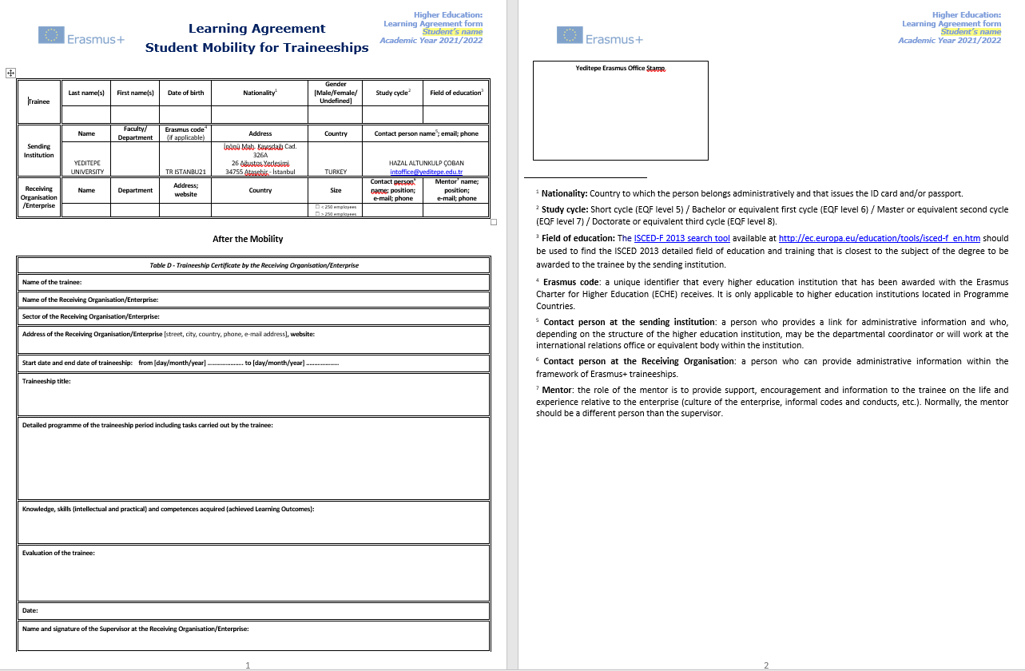

Slide 20
Tamamlanması Gereken Belgeler- Prosedürler
Katılımcı Anketi
Hareketliliğini tamamlayan öğrencilerin verileri Avrupa Komisyonu’nun sistemine aktarılacaktır.
Sistem, verileri aktarılan öğrencilere otomatik olarak bir çevrim içi «Zorunlu Final Anketi» linki gönderecektir.
Zorunlu Final Anketi, isminden anlaşılacağı gibi zorunludur.
ÖNEMLİ: Katılımcı anketinin doldurulup bir kopyasının Turna Portal’a yüklenmesi gerekmektedir.

Slide 21

Hibe Ödemeleri
Ödemeler hareketlilik öncesi ve sonrası olmak üzere 2 ayrı ödeme yapılır.
İlk ödeme hak edilen toplam hibenin %80’i (Staj başlangıç ve bitiş tarihleri hesaplanarak)
Faaliyetin tamamlanmış sayılması ve (varsa) kalan hibenin ödenmesi için tüm bu belgelerin ve prosedürlerin tamamlanması zorunludur.
Dönüş sonrası hibe hesaplamaları katılım belgesindeki (duration sheet) tarihlere göre yapılır. Kalış süresince hak edilen hibe ilk ödemeden az ise aradaki farkın iadesi istenir, fazla ise kalan tutar öğrenciye ödenir.

Slide 22
Hibe Ödemeleri
Hareketlilik sonrasına ait hiçbir hareketlilik belgesinin ya da hareketliliğe katılımı kanıtlayan belgelerin (katılım sertifikası veya bunun yerine geçebilecek dönüş sonrası transkript) duyurulan tarihlere uygun olarak tamamlanmaması halinde tam iade istenir.
Katılımcı anketi doldurmayan öğrencilerin toplam hak edişinden %20 oranında kesinti yapılır.
Katılım belgesi (duration sheet) üzerindeki faaliyet başlangıç-bitiş tarihinin gerçek tarihleri içermediğinin veya öğrencinin resmî tatil günleri hariç, yani normal şartlarda öğrenim veya stajın devam etmesi gereken tarihlerde misafir olduğu kurumdan (şehirden / ülkeden) ayrıldığının açıkça bilindiği durumlarda ek araştırma yapılmasına gerek görülmüş ve öğrencinin aralıksız olarak 7 (yedi) takvim gününden (hafta sonu dâhil) fazla süre ile misafir olunan kurumdan ayrıldığı tespit edilmişse, söz konusu ayrı kalınan toplam gün sayısı için hibe ödemesi yapılmaz.

Slide 23
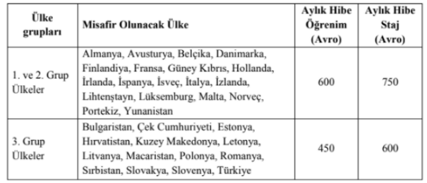
Hibe Ödemeleri

Slide 24




Belgeler ve Prosedürler
Gitmeden Önce
Yurt Dışındayken
Döndükten Sonra
Learning Agreement Before the Mobility Kısmı
Sigorta Fotokopisi
Kabul Mektubu
Hibe Sözleşmesi
Vize onaylandığına dair kanıtlayıcı vize sayfası
Learning Agreement During the Mobility Kısmı
Learning Agreement After the Mobility Kısmı
Katılım Sertifikası (Duration Sheet)
Katılımcı Anketi (EU Survey)
E-Devletten alınan Yurda Giriş-Çıkış belgesi
Tüm belgeler Turna Portal’a yüklenecektir!

Slide 25

SORU & CEVAP

Slide 26
İlginiz için teşekkür ederiz.
ERASMUS OFİSİ
Email:
outgoing@yeditepe.edu.tr

